Slide 1
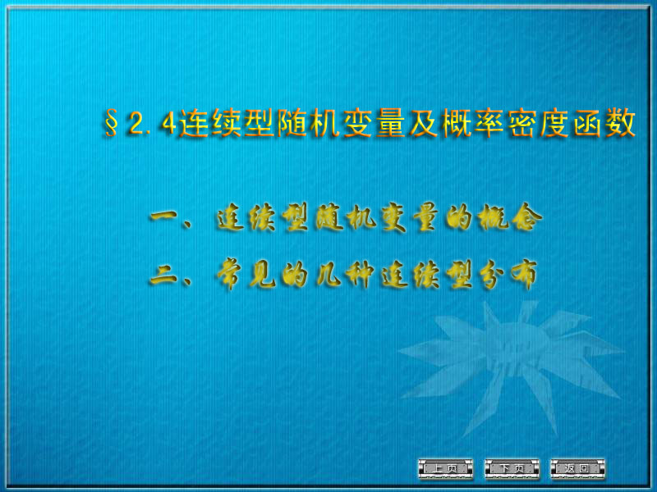

Slide 2




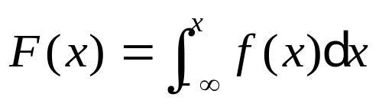


§2.4 连续型随机变量及其概率密度函数
一、连续型随机变量的概念
定义2.8 设随机变量X的分布函数为 ，若存在非负可
积函数 ，使得对于任意实数 ，都有
（2—15）
则称X为连续型随机变量， 称 为X的概率密度函数
（Probability Density Function），简称概率密度或密度.
由定义可知，连续型随机变量X的分布函数 在x点的函
数值等于其概率密度函数 在区间 上的积分．
类似于离散型随机变量，连续型随机变量 的概率密度
函数具有如下基本性质：

Slide 3
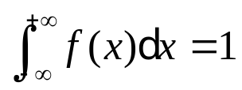




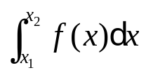



（1）（非负性） 对任意的实数 ， ≥0；
（2）（规范性） （2—16）
反过来，若已知一个函数 满足上述性质(1)和(2),则
一定是某连续型随机变量X的概率密度函数．
另外，对连续型随机变量X的分布，还具有如下性质：
1.对于任意实数 ( ), ＝ = ；
2.连续型随机变量X的分布函数 是连续的,但反之不真；
3.连续型随机变量X取任一确定值的概率为0；即对于任意
实数 ， = 0；
事实上，由（2－12）和 的连续性即知:
因为连续型随机变量取任一确定值是可能的，所以,

Slide 4





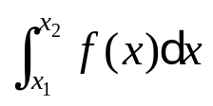



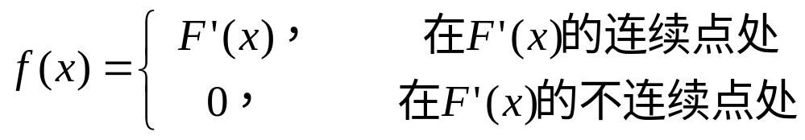
（1）概率为零的事件未必是不可能事件；概率为1的事件
也不一定是必然事件；
（2）在计算连续型随机变量X落在某一区间的概率时，可
不必区分是开区间、闭区间还是半开半闭区间， 即对任意的
实数 ，有
＝ ＝
＝ ＝ (2—17)
这样，如果 除可数个点外导数处处连续,那么在 的
导数连续点处 ,而在其它点处f(x)的值可任意补充
定义,不妨取为0,于是可得到X的一个概率密度函数
(2－18)

Slide 5
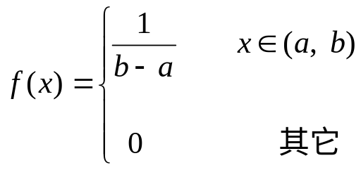


二、常见的几种连续型分布
1．均匀分布
定义2.9 若X的概率密度函数为
（2—19）
则称X服从区间(a, b)内的均匀分布(Uniform Distribution),记
为 ～U(a, b)．
均匀分布的特征：
（1） 若X～U(a, b), 则落在（a, b）内任意子区间内的概
率只依赖于子区间的长度，而与子区间的位置无关．
事实上，对于任意一个长度的子区间 ,

Slide 6
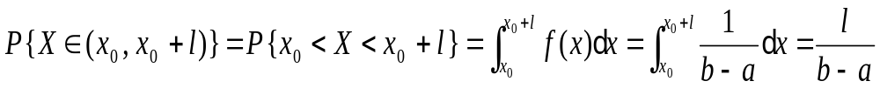

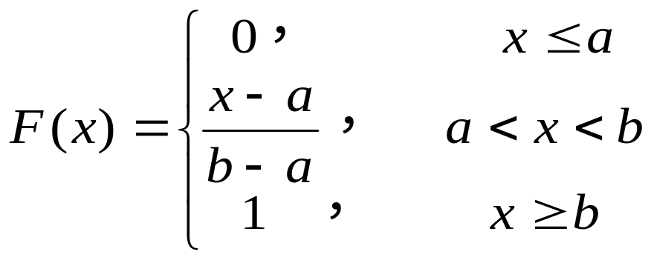


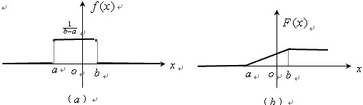
（2）若X～ ，则X的分布函数为
（2－20）
（3） 和 的图形分别为
图2.3

Slide 7
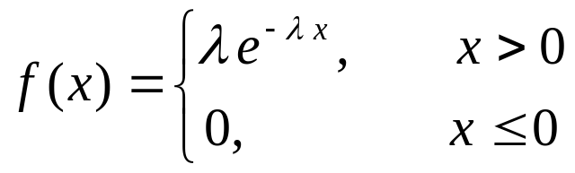



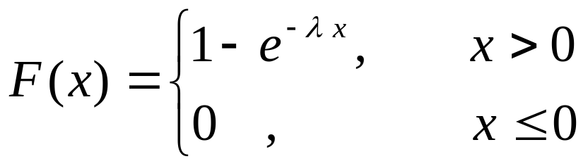
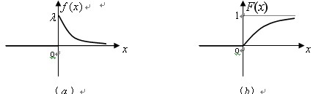
2. 指数分布
定义2.10 若X的概率密度函数为
（ >0） （2—21）
则称X服从参数为 的指数分布(Exponential Distribution),记
为 ，其分布函数为
(2－22）
指数分布的概率密度函数 和分布函数 的图形分别为
图2.4

Slide 8
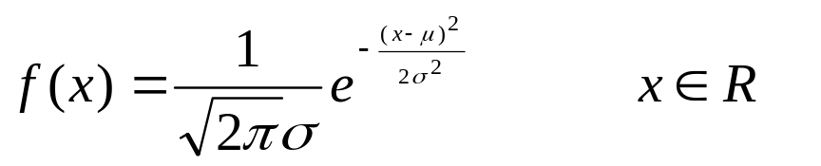





生活中，指数分布应用很广．像电子元件的使用寿命、电
话的通话时间、排队时所需的等待时间都可用指数分布描述．
因此，指数分布在生存分析、可靠性理论和排队论中有广泛的
应用．
3．正态分布
（1）正态分布的概念
定义2.11 若X的概率密度函数为
（2－23）
其中 和 为常数且 ，则称X服从参数为 的正态分布
（Normal Distribution），记为 ，正态分布也叫高
斯分布（Gauss）, 其分布函数为

Slide 9
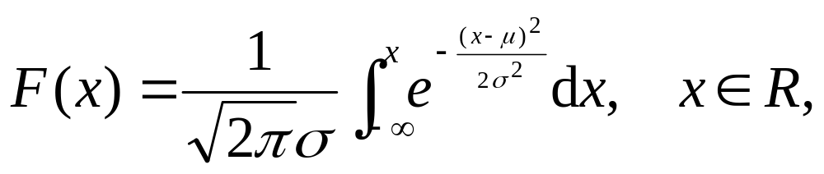



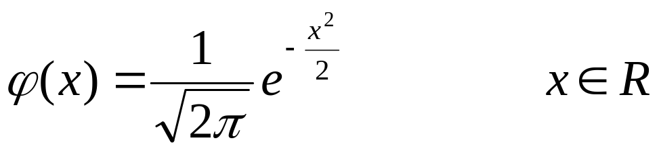

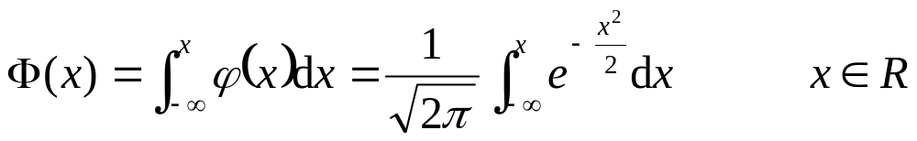
（2－24）
特别地, 当 时，则称正态分布 为标准正态分布,
它的概率密度函数特记为 ，即
（2—25）
它的分布函数特记为 ，即
（2—26 )
标准正态分布的概率密度函数和分布函数的图形分别如图2.6
所示：

Slide 10
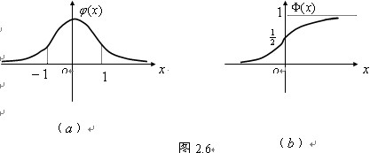
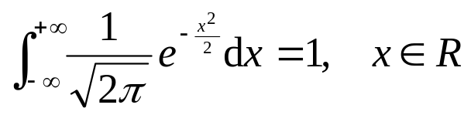
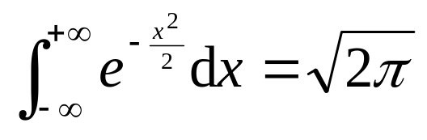
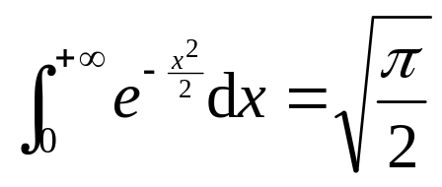
由于 是概率密度函数，因此 . 从而,
有
(2—27）
(2—28）
上述两个式子请熟练掌握，它在以后的计算中经常用到．

Slide 11




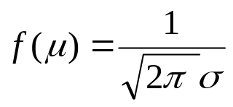










（2）正态分布的特征
若 ,则其概率密度函数 具有如下特征：
(1) 的图像关于直线 对称；
由此便有 ； ；
(2) 的最大值为 ；
(3) 愈远， 值愈小,曲线 以O 轴为渐近线；
(4) 对于确定的 越小， 越大，X落在 附近的概率
越大； 越大， 越小，X落在 附近的概率越小；
(5) 曲线 的拐点是 和

Slide 12
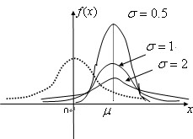
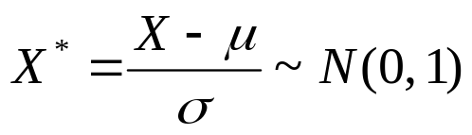

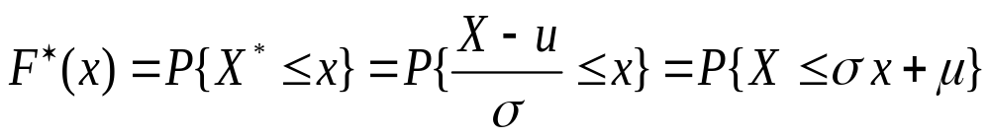
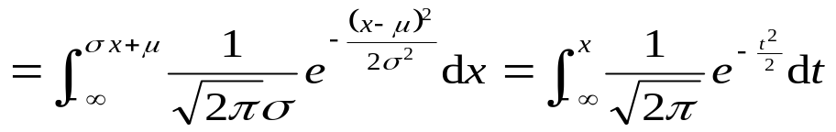
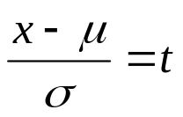

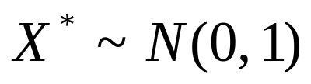
图片2.5
易知:若 ,则 .
事实上,对于任意实数 , 的分布函数
(令 )
所以 .

Slide 13
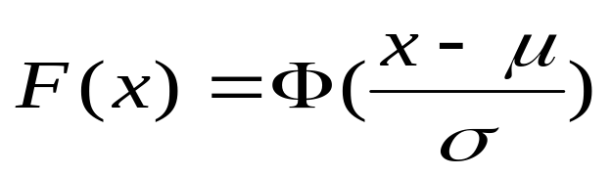
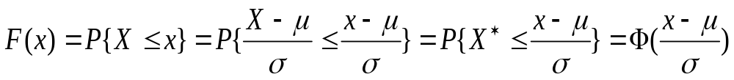

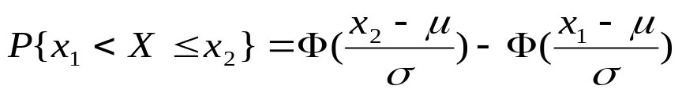
这样我们便有如下定理：
定理2.2 若 ，其分布函数为 ，则对任意
实数 ，有
（2—29）
证明 因为 , 所以
.
推论 若 ，则对于任意实数 ，有
（2－30）
利用（2—30），可将一般正态分布的概率计算转化为标
准正态分布的概率计算，而标准正态分布的分布函数值可由
附表2获得，这样一般正态分布的概率计算就可解决．

Slide 14


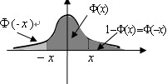






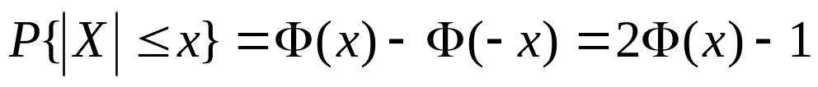
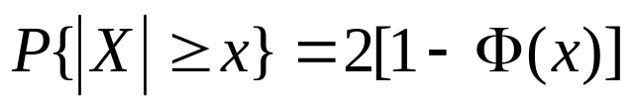
关于标准正态分布，一个重要的公式是：对于任意实数 .
(2-31)
这可用 的定义证明或由下图说明．这里就不做证明了.
图2—6
另外, 还有几个经常用到的公式： 若X~ ，则对于任
意实数 , ,( )，有
（1） ；
（2） ；
（3） .

Slide 15


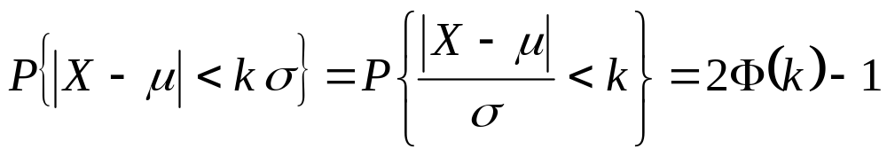

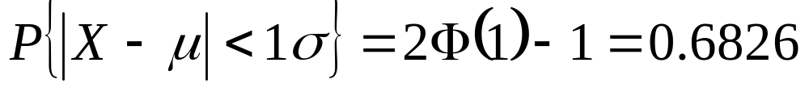
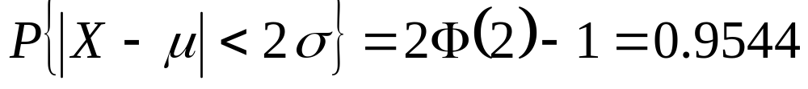
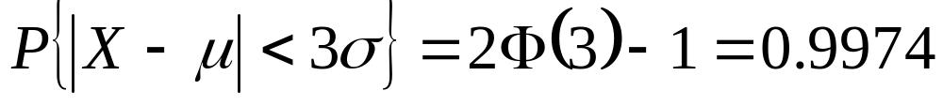
特别地，如果 ，则对任意 ，有
，
当 、2、3时，分别有
；
；
；

Slide 16





可见, 服从正态分布 的随机变量X，虽然理论上可以
取任意实数值，但实际上它的取值落在区间 内的概
率约为68.26 %;落在区间 内的概率约为95.44 %,落
在区间 内的概率99.74%.因此,服从正态分布
的随机变量X落在区间 之外的概率约0.26%,还不到
千分之三，这是一个小概率事件，在实际中认为它几乎不可
能发生，这就是著名的“ ”准则．它在实际中常用来作为质
量控制的依据．
在自然现象和社会现象中, 大量的随机变量都服从或近似
服从正态分布，如，测量误差、炮弹落点距目标的偏差、海
洋波浪的高度、一个地区的男性成年人的身高及体重、考试
的成绩等．正是由于生活中大量的随机变量服从或近似服从
正态分布，因此，正态分布在理论与实践中都占据着特别重
要的地位．

